Slide 1
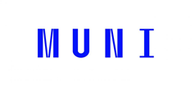



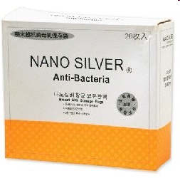
Nanotechnologie v medicíně
(přednáška pro budoucnost)

Slide 2
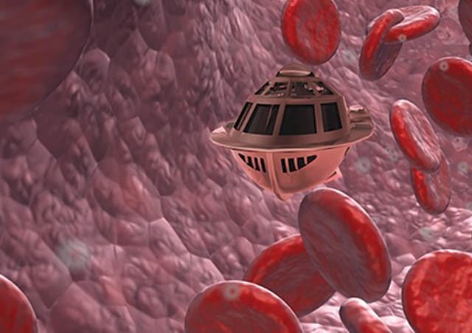
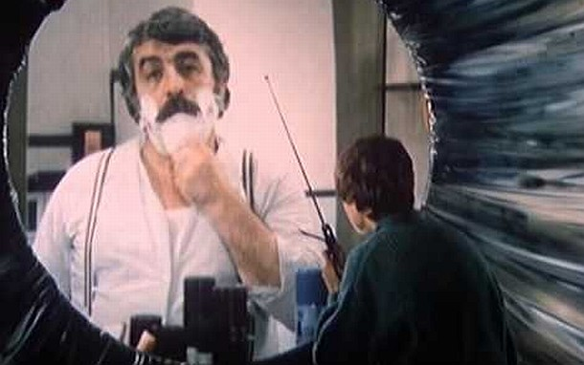
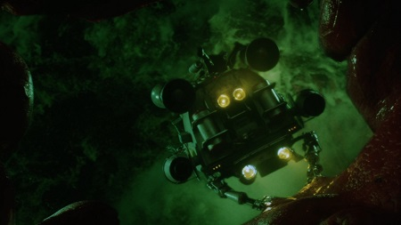

Fantastická cesta 1966
Fikce
Křeček v noční košili 1987
20 století
versus
Realita
Vnitřní vesmír 1987
současnost
Boy and his atom 2013

Slide 3
Úvodem
Nanotechnologie v medicíně - definice: biomedicínská zařízení v měřítku 1 – 100 nm
Velmi multidisciplinární problematika
Příslib:
  Nové metody pro prevenci, diagnózu a terapii
  Denní screening zdravotního stavu (velmi rychlé „přístroje“ pro vyšetřování u lůžka pacienta - Point Of Care – POC)
  Individuální přizpůsobení léčby pacientovi
  Nové metody a materiály v laboratorní praxi
Dynamický vývoj
Původ slova nano můžeme dohledat v řeckém jazyce, kde νάνο znamená trpaslík

Slide 4
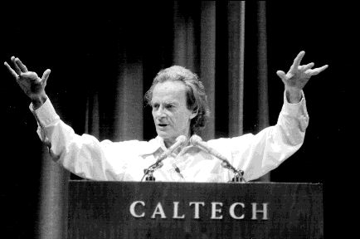
Počátky...
1959 R. Feynman (1918/88) - „There’s plenty room at the bottom“ (Dole je spousta místa) - přednáška přednesená na výročním zasedání American Physical Society poukazovala na možnosti manipulace s materiálem na molekulární úrovni
„Proč bychom nemohli zapsat na špendlíkovou hlavičku
všech 24 dílu Encyklopedie Britanniky?“.
$1000 - 1960/1985

Slide 5
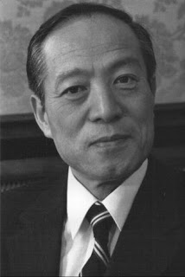
Průkopníci ...
Norio Taniguchi – Tokijská univerzita – 1974 poprvé
použil termín nanotechnology – nanotechnologie
"Nano-technology" mainly consists of the processing of separation, consolidation, and deformation of materials by one atom or one molecule."

Slide 6
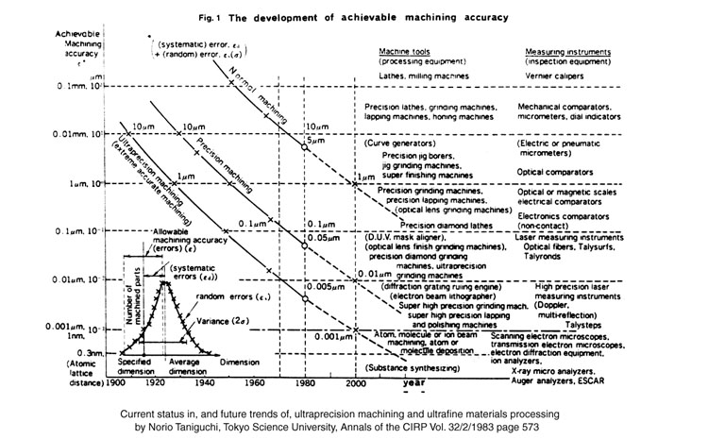

Slide 7
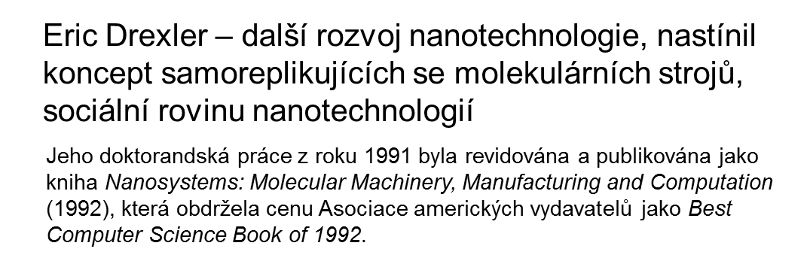
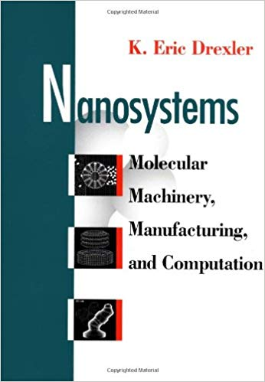
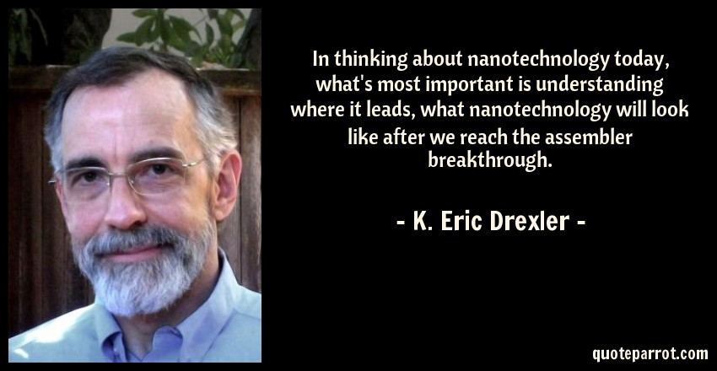
Následovatelé …

Slide 8
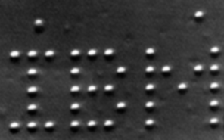
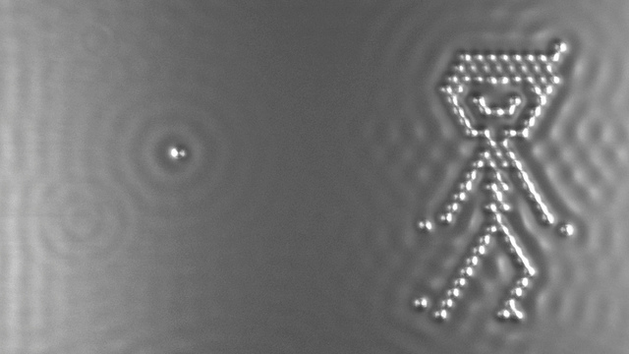
Komerční sféra ...
Mezi prvotní průkopníky na poli výzkumu nanosvěta patří vzpomenout společnost IBM, která investovala nemalé finance do jeho rozvoje a komerčního využití.
IBM, 1990 (nikl, xenon, skenovací el. mikroskop)
2012 – nejmenší bit magnetické paměti -12 atomů
součástí výstupů experimentů „nejmenší film“ pořízený pomocí skenovacího tunelového mikroskopu „A boy and his atom“ 2013
(www.CSFD.cz – 63% :c) )
http://www.youtube.com/watch?v=oSCX78-8-q0

Slide 9
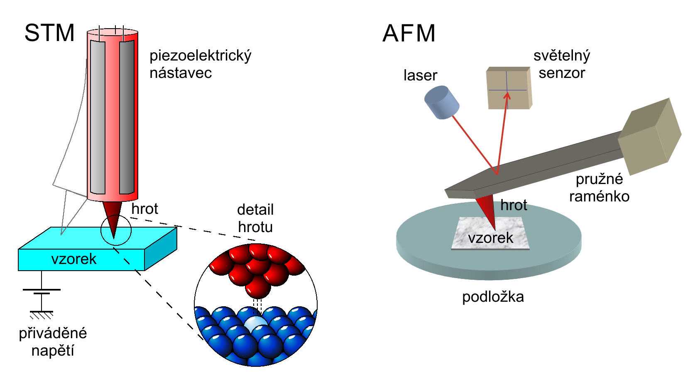
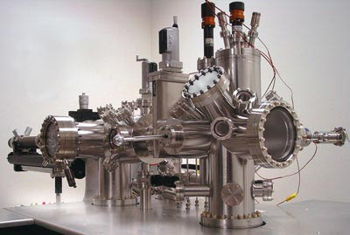
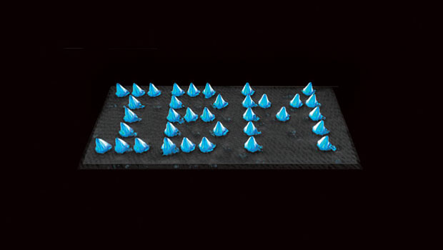
Průkopníci ...
IBM - Scanning Tunneling Microscope / řádkovací tunelový mikroskop
IBM.com

Slide 10
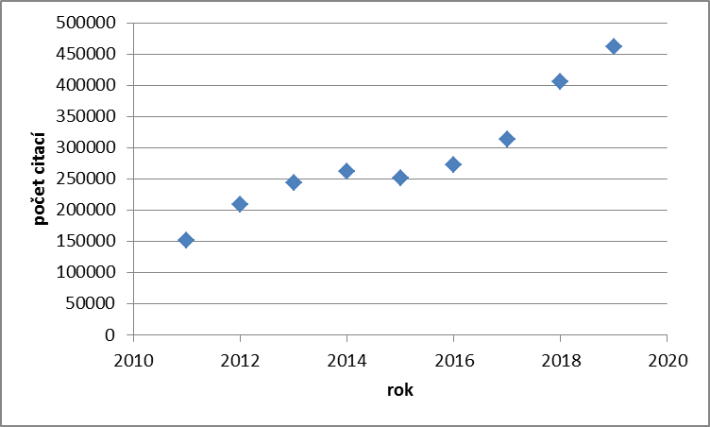
Nano... ve světě, vědě a článcích
Počty odkazů na vědecké práce (články, knihy) v databázi SCIENCEDIRECT k datu 2011 x 2012 x 2013 x 2014 x 2015 x 2016 x 2017 x 2018, 2019 pro hesla:
Nano – 151 x 209 x 244 x 262 x 251 x 272 x 313 x 406 x 461 tisíc
Nanomaterials 23 x 35 x 37 x 47 x 64 x 71 x 85 x 101 x 121 tisíc
Nanoparticles – 90 x 128 x 135 x 167 x 206 x 227 x 266 x 327 x 378 tisíc
Brain - 1.148 x 1.286 x 1.378 x 1.419 x 1.380 x 1.433 x 1.510 x 1.612 x 1.688 tisíc
Google k datu 2011, 2012, 2013, 2014, 2015, 2016, 2017, 2018, 2019 :
Nanomaterials – 2 580, 5 230 , 4 720, 5 490, 4 990, 5 420 , 6 320, 15 000, 14 300 tisíc
Nanoparticles – 5 670, 12 500 , 11 600, 13 500, 12 800, 14 700, 17 000, 29 000, 38 200 tisíc
Brain – 264 000, 649 000, 605 000, 557 000, 509 000, 526 000, 652 000, 958 000, 1 240 000 tisíc

Slide 11
Jak velký je nanometr?
http://htwins.net/scale2/
Nanotechnologie jsou tedy o několik řádů menší než erytrocyt

Slide 12
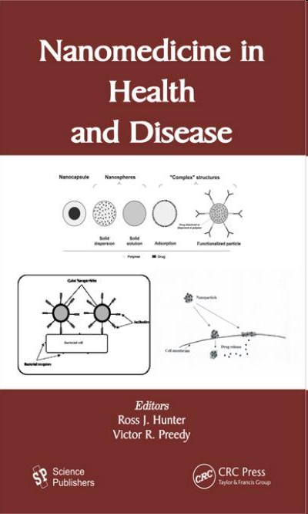
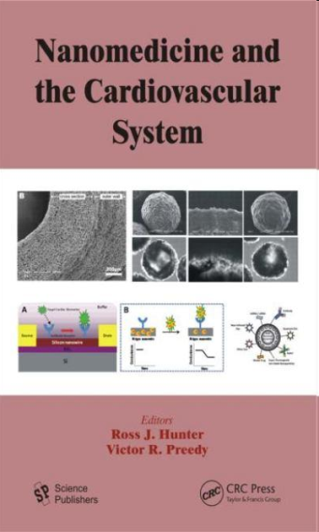
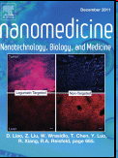
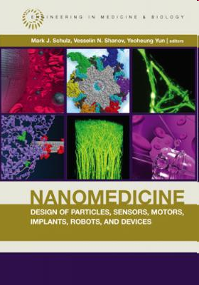
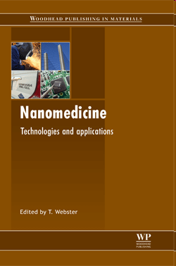
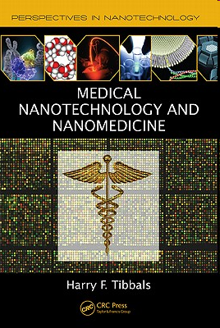

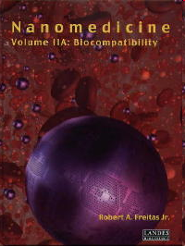
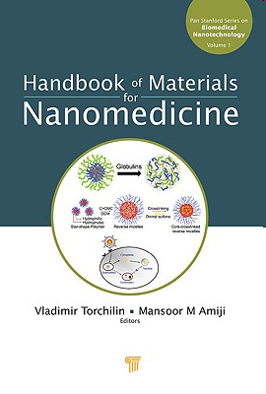
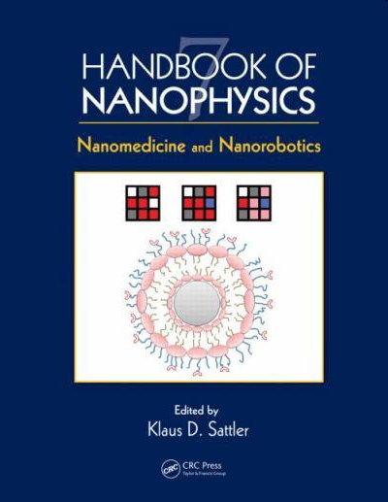
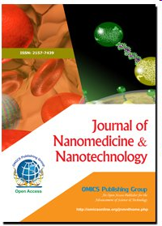
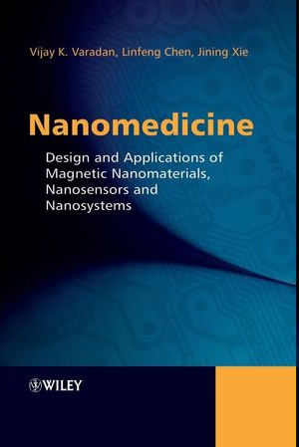
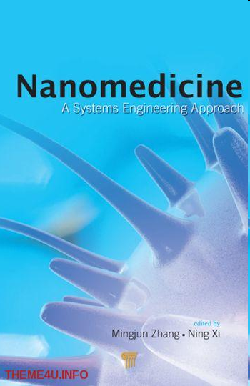

Slide 13
Definice nanotechnologie
- ve vývoji, proměnná a poplatná místu a času
„Nanotechnologie je aplikovanou vědou, která se zabývá výrobou a užíváním takových materiálů a částic, k jejichž vzniku je třeba cílených manipulací na úrovni jednotlivých atomů nebo jejich poměrně malých skupin“.
Jinou, přesněji charakterizující definicí může být:
„Nanotechnologie je obor, věnující se manipulacím s hmotou na atomární a molekulární úrovni. Obecně platí, že nanotechnologie se zabývá vývojem materiálů, zařízení nebo jiných struktur majících alespoň jeden rozměr o velikosti 1-100 nm“.
Kritéria
Předmětem zájmu jsou objekty o velikosti menší než 100 nm
Schopnost manipulace a aktivního využívání těchto útvarů a jejich funkcí
Odlišné chování nanotechnologie oproti makrosvětu (kvantové jevy, atomární síly, chemické vazby, ...)
http://www.youtube.com/watch?feature=player_embedded&v=J15B8ce_BBo

Slide 14
definice dle Medical Device Coordination Group (EU)
NAŘÍZENÍ EVROPSKÉHO PARLAMENTU A RADY (EU) 2017/745ze dne 5. dubna 2017 o zdravotnických prostředcích, změně směrnice 2001/83/ES, nařízení (ES) č. 178/2002 a nařízení (ES) č. 1223/2009 a o zrušení směrnic Rady 90/385/EHS a 93/42/EHS
„nanomateriálem“ přírodní materiál, materiál vzniklý jako vedlejší výrobek nebo vyrobený materiál obsahující částice v nesloučeném stavu nebo jako agregát či aglomerát, ve kterém je u 50 % nebo více částic ve velikostním rozdělení jeden nebo více vnějších rozměrů v rozmezí velikosti 1 nm–100 nm;Fullereny, grafenové vločky a jednostěnné uhlíkové nanotrubice s jedním nebo více rozměry pod 1 nm se rovněž považují za nanomateriály;

Slide 15
Definice nanomedicíny
je v současné době nejednotná
Dle US National Initiative je nanomedicína aplikací nanotechnologií v medicíně
Definice Europe Science Foundation je jednoznačnější a říká, že „polem působnosti nanomedicíny jsou věda a diagnostické technologie, léčba a prevence nemocí a zranění vedoucí k zmírnění bolesti, zachování a zlepšení lidského zdraví, pomocí nástrojů a znalostí molekulární úrovně lidského těla“.
Nanomedicínu lze obecně definovat jako komplexní monitorování, řízení, opravu, ochranu a zlepšování všech lidských biologických systémů, fungujících na molekulární úrovni – a to pomocí cíleně vytvořených nanozařízení a nanostruktur v konečném důsledku vedoucí k zlepšení zdravotního stavu jedince.

Slide 16
Nanosvět kontra makrosvět
Poměr povrchu ku objemu nanočástic se stává v případě zmenšování částic velmi velkým, díky tomu mají nanočástice dostatečný povrch vhodný pro chemické interakce s biomolekulami. (Bio) chemická reakční doba je v tomto případě mnohem kratší (snižuje se ostře s velikostí vzorku) a díky tomu mohou být např. analytické metody rychlejší a citlivější.
Velmi malá velikost snímací /aktivní/ části (makro- a mikro-) analytického zařízení, např. s nanoelektrodami či nanosenzory může vést k miniaturizaci zařízení. Menší zařízení umožňuje nižší invazivitu a výhledově může být dokonce implantováno v těle pacienta. Další výhodou je miniaturizace aktivní části až na úroveň molekuly, což umožňuje např. v případě biosenzorů provést analýzu ve velmi malém objemu vzorku biologického materiálu. To se stává klíčovým prvkem pro analýzu vzorků, které nejsou dostupné v dostatečném množství, příkladem mohou být např. některé biopsie.
Významnou roli z pohledu silového působení hrají v případě nanomateriálů kohezní síly (např. interakce vzorku se stěnami kapiláry, malé gravitační síly).

Slide 17
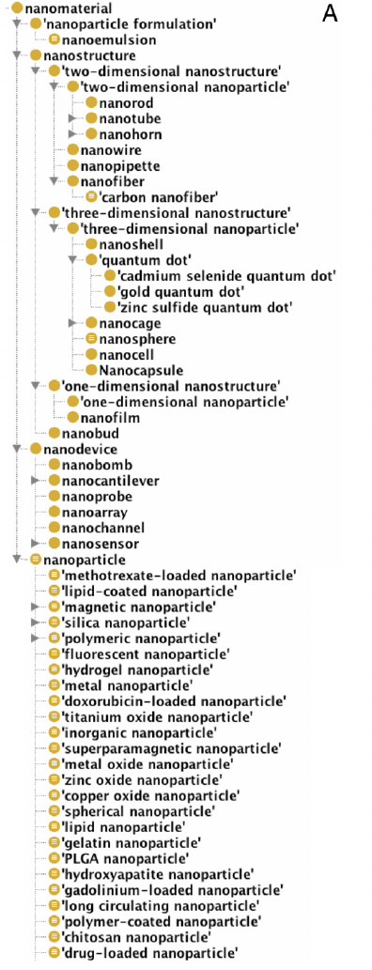
Kategorizace nanomateriálů využívaných v medicíně a „bio-vědách“ dle autorů D.G. Thomas et al. / Journal of Biomedical Informatics 44 (2011) 59–74

Slide 18
Některé vybrané aplikace a konkrétní příklady nanomateriálů

Slide 19
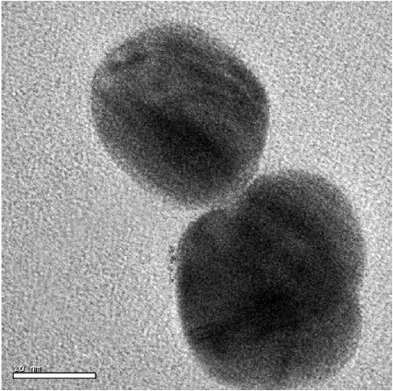
Nanoemulze
ZVÝŠENÍ BIODOSTUPNOSTI TĚŽCE ROZPUSTNÝCH LÉČIVÝCH LÁTEK
Jako nanoemulze jsou označovány disperzní soustavy tvořené kapalným disperzním prostředím a kapalným disperzním podílem, navzájem nemísitelným s velikostí disperzních kapiček pod 100 nm.
Takovéto nanokapičky (obvykle tuky, oleje) tvořící nanoemulzní soustavu mohou sloužit jako nosiče léčiv či jiných látek (např. vitamínů). Pozitiva – cílené doručení, zvýšená vstřebatelnost
Příprava nanoemulzí zejména působením ultrazvukového pole (např. ultrazvukový desintegrátor) či „pasírováním“ disperze přes piezoelektrické výbrusy s póry
Řada současných publikací presentuje možnost využití nanoemulzí jako nosičů protinádorových léčiv s cíleným doručením (podmíněno existencí zvýšeného vychytávání např. lipidových kapének nádorovou tkání).
20 nm
S. Swarnalatha, Nanoemulsion drug delivery by ketene based polyester synthesized using
electron rich carbon/silica composite surface, Colloids and Surfaces B: Biointerfaces 65 (2008) 292–299

Slide 20
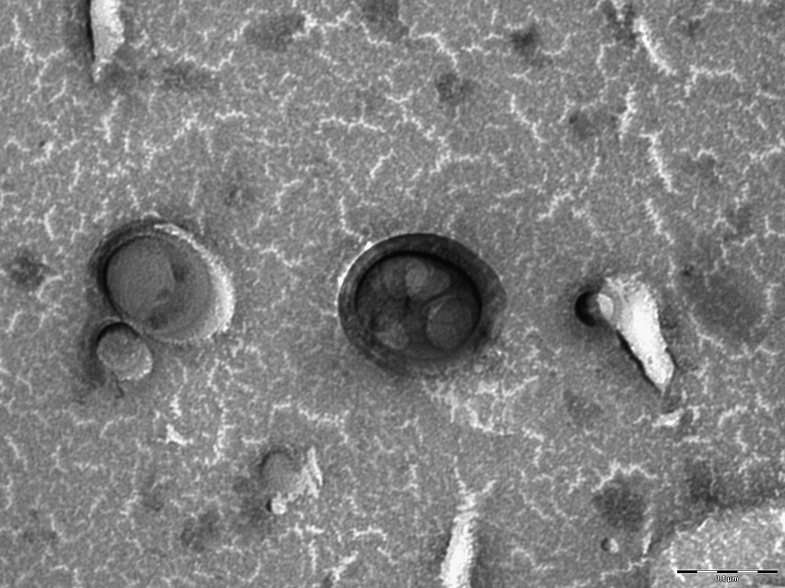
Nanoemulze
N. Vaškovicová, 2010, Biofyzikální ústav Lf MU
Nanoemulze tvořené : disperzní prostředí dest. voda, disperzní podíl lipidy a cholesterol + imunosupresivum, emulgátor alkohol.
100 nm
na trhu dostupná kosmetika:
Nanoemulze Kérastase
„Speciální, zcela novou technologií připravené složení přípravku, které okamžitě proniká do nitra vlasu. Obsahuje 7 unikátních patentů!
Molekuly nanoemulzi jsou 100 krát menší než mezery mezi šupinkami vlasu a 1500x menší než průřez vlasu.
Hloubková péče Kérastase - okamžitá dlouhotrvající intenzivní péče, které vydrží až 5 šamponování.
Inovační nanotechnologie Kérastase umožňuje aktivním složkám proniknout do nitra vlasu, vyživit a intenzivně uhladit vlasové vlákno.“
velikost cca 60 nm

Slide 21
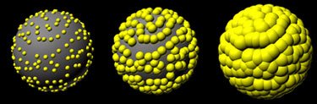
Nanopouzdra, nanokuličky
Příkladem může být zlaté nanopouzdro, které je tvořeno kulovitou dutou skořápkou z izolantu obalenou vrstvičkou vodiče o tloušťce několika nanometrů.
Změnou tloušťky vrstvičky vodiče lze přesně ladit elektrické a optické vlastnosti nanopouzder, např. přinutit je absorbovat pouze určitou vlnovou délku světla – pak nastává vzrůst teploty.
Počítačová simulace ukazuje růst zlatého nanopouzdra: křemenné (skleněné) kulovité jádro je pokrýváno vrstvou zlata. Zlato je biokompatibilní, což je činí užitečným pro mnoho lékařských aplikací.
Courtesy N. Halas

Slide 22
Nanopouzdra, nanokuličky: Lékařská aplikace –Fototermická ablace nádoru
Nanopouzdro je pokryto receptory, které se vážou na nádorové buňky. Nanopouzdra lze jednoduše injikovat do krevního řečiště. Jakmile se dostanou do nádoru, záření z blízké infračervené oblast je aplikováno přes kůži (není příliš absorbováno tkáněmi). Nanopouzdra absorbují IR a mění je s velikou účinností v teplo. Proto se teplota bezprostředního okolí nádorových buněk zvyšuje o 10-20 stupňů a buňky odumírají. Výhoda: nulová toxicita (na rozdíl od chemoterapie), žádné ionizující záření (jako při radioterapii).

Slide 23
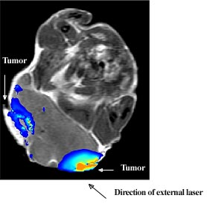
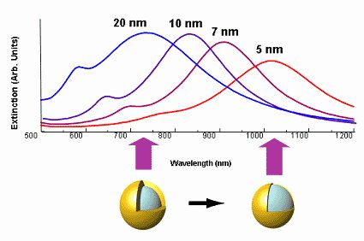
Nanopouzdra, nanokuličky ...
Studie s fototermickou ablací nádoru byly prováděny např. výzkumným týmem Jennifer Westové, Houston. Jádro nanokuličky bylo velké 110 nm, zlatý povlak dosahoval tloušťky 10 nm. Aplikací do suspenze nádorových buněk a následným ozářením laserem v oblasti IR došlo ke zvýšení teploty na 55°C a následně k ztrátě viability této buněčné suspenze. Pokusy byly provedeny taktéž s modifikovanými nanokuličkami, jejichž povrch byl upraven navázáním protilátek, které umožňují specifickou vazbu nanokuličky pouze k nádorové buňce kdekoliv v těle.
Dva nádory v těle myši „nasycené“ speciálně vyrobenými „nanokuličkami“ se v těle myši pod vlivem laseru ohřejí (modrá barva zachycuje místa se zvýšenou teplotou) a nádorové buňky hynou.
O citlivosti nanokuliček na různé vlnové délky rozhoduje síla zlatého povlaku. Na obrázku jsou výsledky teoretických výpočtů

Slide 24
Nanopouzdra, nanokuličky: Lékařské aplikace – Ramanovská spektroskopie jediné molekuly
Již delší dobu je známo, že ramanovský signál vzorku lze zesílit přídavkem koloidních částic. Nanopouzdra jsou koloidy a mohou zesílit ramanovský signál až 10⁹x. Tímto způsobem lze analyzovat jednotlivé molekuly (např. látek znečišťujících životní prostředí, chemické nebo biologické toxiny a dokonce viry).
Výhoda: velmi vysoká citlivost, mnohočetnost stanovení (současné měření různých biomolekul), možnost provádět detekci v krvi nebo jiných biologických prostředích.
Sample
Raman light emission
Sample +
nanoshells
Raman light emission
1000 million times increasing

Slide 25
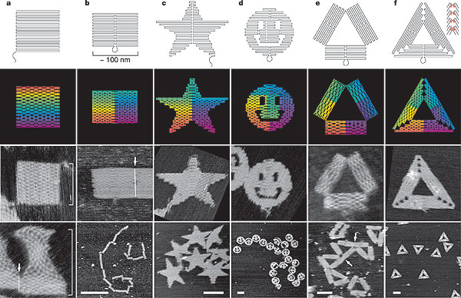
DNA origami
Technologie DNA origami, čili skládání dvou a také už i trojrozměrných tvarů z řetězců DNA
2D DNA origami. Kredit: Rothemund (2006) Nature.
Rok 2014 – použití principu DNA origamů k měření vzdáleností meziefrinového receptoru EphA2, který je významný v některých typech rakoviny – „měřidlo“ vytvořeno z řetězce DNA
video

Slide 26
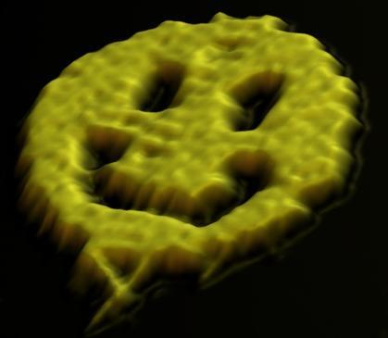
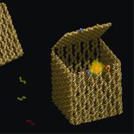
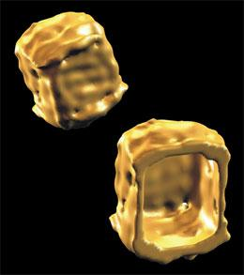
DNA nanopouzdra
Základem těchto struktur jsou dvojrozměrná „plátna“ tvořená řetězci molekul DNA. Na tuto matrix lze uchytit další vrstvu komplementárních vláken DNA a tímto tvořit reliéfní struktury.
Vhodnou kombinací komplementárních vláken DNA lze takovouto plošnou strukturu „poskládat“ např. do tvaru krychle s vnitřní dutinou.
Reliér vytvořený plošnou strukturou DNA, výška vrstvy 2-4 nm (Nick Papadakis, P.W.K.R)
Jednou z možností, je využití těchto struktur jako přenašečů léčiva a jeho cílené doručení otevřením pouzdra pomocí enzymatických zámků.
model 3D struktury a její skutečný kryoelektron mikroskopický obraz (autor obrázku: E S Andersen)

Slide 27
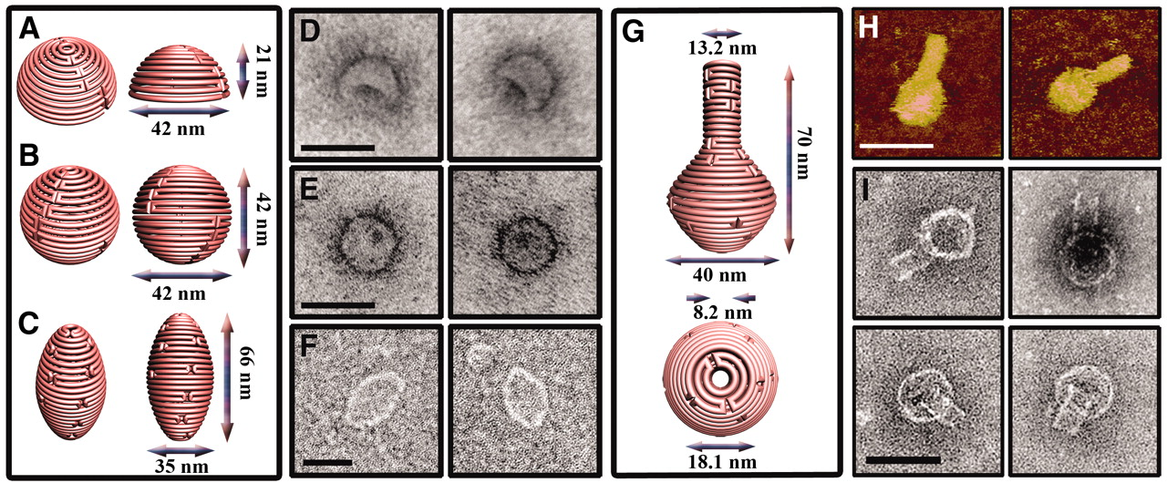
DNA nanopouzdra
DNA nanostructures with complex 3D curvatures. (A) Schematic representation of the hemisphere. (B) Schematic representation of the sphere. (C) Schematic representation of the ellipsoid. (D) TEM images of the hemisphere, randomly deposited on TEM grids. The concave surface is visible as a dark area. (E) TEM images of the sphere, randomly deposited on TEM grids. Due to the spherical symmetry, the orientation can not be determined. (F) TEM images of the ellipsoid. The outline of the ellipsoid is visible. Scale bar for the TEM images in (D), (E) and (F) is 50 nm. (G) Schematic representation of the nanoflask. (H) AFM images of the nanoflask. Scale bar is 75 nm. (I) TEM images of the nanoflask, randomly deposited on TEM grids. The cylindrical neck and rounded bottom of the flask are clearly visible in the images. Scale bar is 50 nm.
Han, D. et al. DNA Origami with Complex Curvatures in Three-Dimensional Space. Science 332, 342–346 (2011).

Slide 28
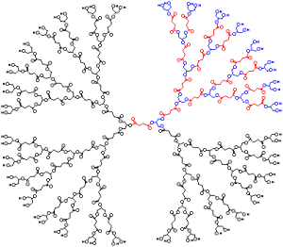
Dendrimery
Dendrimery jsou polymery globulárního tvaru tvořené větvícími se a opakujícími se jednotkami, které vycházejí z centrálního jádra (jako keřík či sněhová vločka).
Biodendrimery jsou dendrimery tvořené opakujícími se jednotkami, které jsou biokompatibilní nebo biodegradabilní in vivo na přirozené metabolity.
Dutiny nacházející se v dendrimerech mohou být využity jako vazebná místa pro menší molekuly – takto se dendrimer stává efektivním nano-nosičem, nano-nádobkou pro různé molekuly.

Slide 29
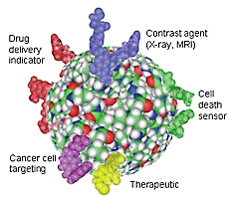
Dendrimery: Lékařské aplikace – multifunkční nano-nosiče (‘platformy’)

Slide 30
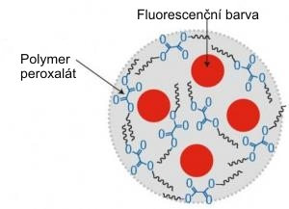
Dendrimer jako indikátor zánětu
Metoda využití nanodendrimerů jako indikátoru zánětu je založena na faktu, že v místech, kde se začíná tvořit zánět, je přítomno zvýšené množství peroxidu vodíku
Podstata detekce přítomného peroxidu vodíku spočívá ve vytvoření dendrimerů z biodegrabilních polymerů obsahujících také ester peroxalát. Uvnitř částice z polymeru jsou mikrokapičky flurescenční barvy (pentacen). Jakmile se nanočástice při svém putování dostane do prostředí, kde je peroxid vodíku, dojde k excitaci a barvička začne emitovat fotony. Rozsvícené částice lze pak snadno optickým zařízením detekovat.
zdroj: Georgia Institute of Technology
Jednou z možných překážek v aplikaci této metody je omezená možnost detekce fluorescence in vivo v hluboce uložených oblastech uvnitř tkáně

Slide 31
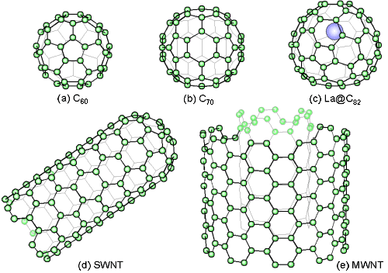
Fullereny (a nanotrubičky)
Molekuly tvořené uhlíkovými atomy ve tvaru duté koule, elipsoidu, trubičky nebo prstenu.
Válcovité fullereny se často nazývají nanotrubičky.
Nejmenší fulleren je C₆₀ (tj. 60 C atomů)- objev 1985,
Uvnitř fullerenu mohou být uzavřeny jiné atomy, např. La@C₈₂
SWNT - single walled nanotubes – nanotrubičky s jednoduchou stěnou – cca 1990
MWNT - multiwall carbon nanotube – nanotrubičky s vícenásobnou stěnou

Slide 32
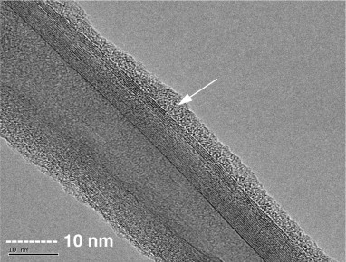
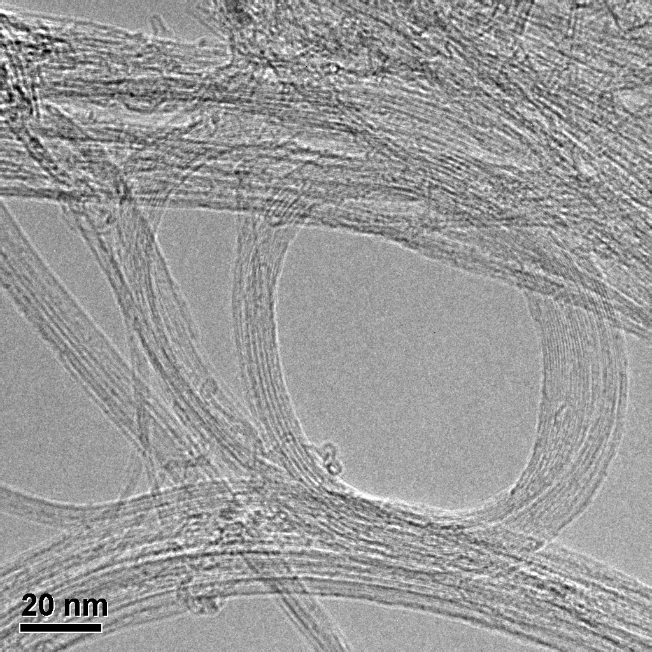
TEM snímek uhlíkové nanotrubičky
nanoshel.com
Nano-Lab

Slide 33
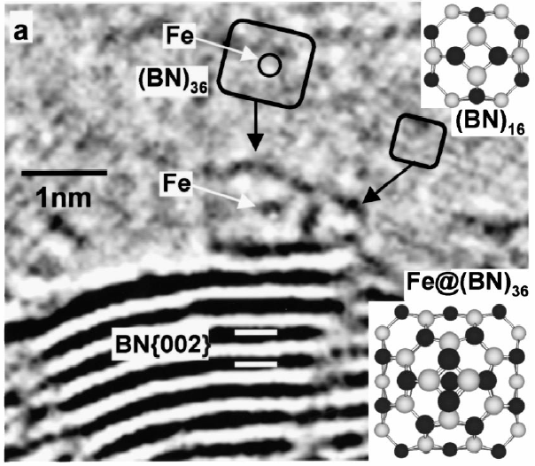
Fullereny (a nanotrubičky)
Tvorba trojrozměrných nanoútvarů není jen doménou uhlíku, tuto schopnost mají i jiné atomy, například molekuly nitridu bóru (BN). Tento materiál také vytváří obdobné útvary jako jsou uhlíkové trubičky, fullereny či prstence, včetně možného uzavření atomu jiného prvku do vytvořeného prostorového útvaru (v tomto případě atom).
T. Oku et al. / International Journal of Inorganic Materials 3 (2001) 597 –612

Slide 34
Fullereny a nanotrubičky: Lékařské využití
Katétry vyztužené uhlíkovými nanotrubičkami - jsou 5x pružnější než ocel, 100 x vyšší pevnost, 6 x nižší hmotnost než ocel
Na základě nanotrubiček připravené „studené“ katody (uvolňují elektrony bez potřeby termoemise). Změní konvenční technologii rentgenek, protože nepotřebují velký příkon a jsou mimořádně trvanlivé. Malé rentgenky využívající nanotrubiček budou použitelné pro intrakavitární terapii a brachyterapii.
Fulereny obsahující gadolinium jsou 5x účinnějšími kontrastními prostředky pro MRI ve srovnání s nyní používanými.
Multifunkční platformy: navázání specifických antibiotik na fullereny a jejich zacílení na rezistentní bakterie nebo nádorové buňky – přenašeče, cílené doručení léčiv.
Současné vědecké poznání hodnotí interakci fulereny/nanotrubičky – lidský organismus jako problematickou, z důvodu jejich možné (nevyvrácené) toxicity a v případě např. samostatných nanotrubiček s ohledem na jejich schopnost „napichování“ všech buněčných a subbuněčných struktur

Slide 35
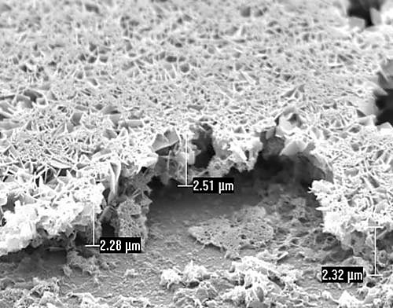
Nanotrubičky - aplikace (budoucnost?)
Kostní tkáň
Využití nanotrubiček v lékařství je experimentálně dokázáno v pokusech s náhradami kostní tkáně. V tomto případě tvoří nanotrubičky s povrchem modifikovaným sloučeninami fosforu a síry náhradu kolagenu, na který se váže krystalický hydroxyapatit a tímto vytváří velmi pevnou a kompaktní kostní tkáň. Přínosem této technologie je mnohonásobně vyšší pevnost vytvořených struktur, možnou nevýhodou je dokumentovaná potenciální toxicita fulerénů a odvozených sloučenin (výzkum E. Oberdörster, Southern Methodist University, Dallas, New Scientist, March 2004), kterou lze ale obejít opět modifikací povrchů (např. mol. Fe).
Hydroxyapatit vykrystalizovaný na podkladu z upravených nanotrubek (University of California, osel.cz)

Slide 36
Nanotrubičky – aplikace (budoucnost?)
Antibakteriální účinky
Výsledky studií ukazují, že povrchy ošetřené uhlíkatými nanostrukturami (fulereny, grafen) samy o sobě vykazují antibakteriální vlastnosti.
Další možností využití uhlíkatých nanostruktur je jejich použití k úpravě povrchů (např. chirurgických nástrojů, vybavení sálů, ...) v součinnosti s enzymy. Navázáním nanotrubiček obohacených o molekuly enzymů na povrchy např. lékařských nástrojů dojde k zvětšení vlastního povrchu, což koresponduje se zvětšením množství molekul enzymu a větší pravděpodobností interakce enzym/bakterie a následné enzymatické degradaci bakterií.
Cytostatická léčba
Práce autorů Bhirde et al, Targeted killing of cancer cells in vivo and in vitro with EGF-directed carbon nanotube-based drug delivery, ACS Nano 3 (2009) popisuje využití nanotrubiček s vícenásobnou stěnou k cílené cytostatické léčbě, kdy principem je provázání cisplatiny a epidermálního růstového faktoru pomocí nanotrubiček a následná vazba tohoto komplexu na receptory růstového faktoru na nádorových buňkách – tj. plní funkci nosiče, stále nutnost obezřetnosti vzhledem k možnosti destrukce buněčných struktur

Slide 37
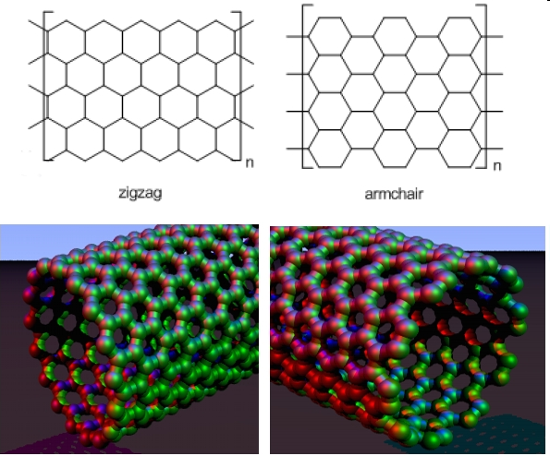
Nanotrubičky jako vodiče
Podle toho, jak uhlíkovou nanotrubičku stočíte, může vést proud jako kov nebo jako polovodič. A právě vhodně stočená SWCNT může vést elektrický proud skoro stejně dobře jako supravodič. To proto, že se stane „Armchair Quantum Wire“, kvantovým vodičem (dále AQW).
Vše to souvisí s podivnou schopností elektronu za vhodných podmínek se chovat jako dvě kvazičástice, jedna nesoucí elektrický náboj (chargon) a druhá jeho spin (spinon).
Nanotrubičky jsou v současné době nejpevnějším materiálem Průměr SWCNT - Single Wall Carbon NanoTubes je od 1 nm do 50 nm. Elektrické vlastnosti se liší podle uspořádání atomů C v trubce (podle molekulární struktury je ovlivněna orientace vazeb). V závislosti na volbě vazeb mezi uhlíky Z (zigzag) nebo Armchair konfigurace. „Z“ se chová jako kov, „Armchair“ jako polovodič.
Rice University - http://www.ece.rice.edu/~irlabs/aqw.htm

Slide 38
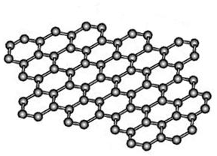
Grafen
uhlíkatý materiál, jehož jeden rozměr vyhovuje kritériím nanomateriálu
Grafen je tvořený monoatomární vrstvou atomů uhlíku,
uspořádaných do struktury šestiúhelníků. Vyniká extrémní
pevností a nespecifickým projevem elektronů zde obsažených.
Nobelova cena za jeho objev 2010.
Grafenové filtry
„membrány tvořené oxidovaným grafenem mohou být pro kapaliny, páry a plyny, včetně helia zcela nepropustné, ale umožňují volné pronikání vody (H₂O prosakuje přes membránu nejméně 10¹⁰ krát rychleji než helium). Tato zdánlivě rozporná pozorování připisujeme na vrub nízkému tření při toku jednomolekulární vrstvy vody přes dvojrozměrné kapiláry, které mezi sebou vytvářejí těsně na sebe naskládané vrstvy grafenu. Difuzi dalších molekul blokuje vratné (reverzibilní) zúžení kapilár při nízké vlhkosti nebo jejich ucpání vodou ...“ R. Nair et al., Science 2012

Slide 39

Grafen - filtrace
vrstevnatá struktura grafenu tvořící filtrační prostředí
Využití- separace vodné složky (např. z alkoholu)
Zjednodušené schéma průřezu multivrstevní folie ze šupinek oxidu grafenu. Ve spodní části snímek průřezu GO folie z rastrovacího mikroskopu. R. Nair et al., Science 2012

Slide 40


Uhlíkatá nanovlákna
uhlíkatá, el. vodivá, spletená nanovlákna sloužící k „přemostění“ zjizvené srdeční tkáně po infarktu a plnící funkci převodu elektrického signálu
Fotografie ukazuje ovčí srdce s vláknem CNTf všitým přes půlkruhovou jizvu a její vodivé přemostění. Rovné dlouhé útvary okolo jizvy jsou měřící snímací katétry (pro potřebu pokusu). Čísla 1–10 odpovídají poloze bipolárních elektrogramů. Reprezentativní příklady epikardiálních elektrogramů a časy lokální aktivace dokládající nápravu nemocného srdce lze nalézt v publikaci McCauley et al.,Circulation: Arrhythmia and Electrophysiology (2019).

Slide 41

Nanopóry
Do biologie pronikají aplikace pórů o řádově nanometrovém průměru. Používají se pro regulaci toku iontů nebo molekul přes jinak neprostupné membrány buněk nebo organel.
Nanopóry vyvrtané fokusovaným iontovým svazkem do 10 nm silné membrány z nitridu křemíku. Měřítko 60 nm.
Ref: H.D. Tong, H.V. Jansen, V.J. Gadgil, C.G. Bostan, J.W. Berenschot, C.J.M. van Rijn, and M. Elwenspoek, Nano Lett. 4, 283, (2004).

Slide 42

Nanopóry: Lékařské aplikace: sekvenování DNA
Při průchodu molekuly DNA přes nanopór, jednotlivé báze vedou k různě velkému poklesu procházejícího proudu a lze je proto identifikaovat.
Tento způsob sekvenování může revolucionizovat genomiku, protože sekvenování celé molekuly se stává otázkou sekund.
Jiné aplikace této techniky zahrnují separaci jednovláknové a dvouvláknové DNA v roztoku a určení délky biopolymerů.
http://www.ks.uiuc.edu/Research/nanopore/

Slide 43
Nanokrystaly
Nanokrystal je krystalická částice s nejméně jedním rozměrem menším než 100 nm.
Polovodičové nanokrystaly s rozměrem pod 10nm bývají často označovány jako ‘kvantové tečky’. Kvantová tečka má diskrétní energetické hladiny, nikoliv spojité energetické spektrum jako větší pevná tělesa.

Slide 44

Nanokrystaly
Kvantové tečky – quantum dots
Shluky atomů tvořící monokrystalické pravidelné struktury
Jako kvantové tečky označovány též klastry atomů vytvořených na vhodném podloží (využití v elektronice, komunikačních technologiích, ...)
Diskrétní rozdělení energetických hladin
Vlastnost fluorescence – vlnová délka dle velikosti jádra kvantové tečky (závislé na ozáření elemag. polem)
Využití – mapování, imunoznačení, MRI kontrast
Trojitá imunofluorescence využívající vazby kvantových teček, Fountaine et al, Mod Pathol 2006, 19, 1181-1191

Slide 45
Kvantové tečky – quantum dots
Vizuální detekce mikroskopických nádorových ložisek, cílená vazba či prostá infiltrace NPS
2017

Slide 46

Upkonverzní kvantové tečky
Speciální aplikaci umožňují tzv. upkonverzní nanočátice (upkonverzní kvantové tečky). Tyto nanostruktury obvykle tvořené fluoridy např. Na (Y, Gd, Yb, Ef) F₄ vykazují vlastnost absorpce několika kvant elektromagnetického vlnění o vyšších vlnových délkách a následné vyzáření elektromagnetického záření o kratších vlnových délkách. Tím je umožněna jejich aplikace v hlouběji uložených strukturách, tkáních. Funkce- vizualizace struktur tkání

Slide 47

Nanokrystaly : antibakteriální účinky
Podle provedených studií (Thomas J. Webster, Brown University, USA) je možné využít nanokrystalů oxidu zinku a titanu k úpravě povrchu implantátů - metoda nanostrukturování. Její podstata spočívá v mnohonásobném zvětšení (zdrsnění) povrchu materiálu nanesením vrstvy nanokrystalů, což např. v případě ortopedických implantátů pomáhá k zvýšenému záchytu tkáňových buněk a rychlejšímu „vhojení“. Další významnou funkcí takto upraveného povrchu je funkce antimikrobiální, kdy přítomnost nanokrystalů oxidu zinku potlačuje tvorbu mikrobiálních filmů.
Struktura povrchu upraveného na úrovni nanostruktury. Horní povrch poskytuje kostním a vazivovým buňkám více prostoru pro uchycení a současně se zvětšením plochy pomocí materiálů se zlepšují antimikrobiální vlastnosti takto upravených materiálů. Spodní obrázek je povrch implantátů upravený stávající technologií. Stupnice je mikrometrech. (Obrázek: T.J. Webster, osel.cz)

Slide 48
Nanokrystaly : tekuté sklo
„Tekuté sklo“ – surovinou je v tomto případě obyčejný křemičitý písek (oxid křemičitý) zpracovaný do podoby nanočástic, k nimž se do směsi přidává voda nebo etanol - podle povrchu, na který se zrovna tekuté sklo nanáší (např. pomocí spreje). Nic další už není potřeba, tekuté sklo se na místě aplikace drží pomocí fyzikálních sil fungujících v nanosvětě.
Sprej s tekutým sklem vytváří vodotěsnou vrstvu o síle zhruba 100 nanometrů, což představuje pouhých 15-30 molekul.
Tekuté sklo má mít velmi trvanlivé antibakteriální účinky. Působí antimikrobiálně, díky sníženému ulpívání mikrobů na takto ošetřeném povrchu. Kromě toho nanoskleněné povrchy odpuzují špínu i vlhkost a zdatně odolávají teplu, ultrafialovému záření nebo silným kyselinám (např. žaludeční, trávící trakt, ...).
Velmi slibně dopadl i roční test tekutého skla v nemocnici v Lancashire, kde používali chirurgické vybavení, implantáty, katetry, nitě k šití stehů i obvazy potažené tímto zajímavým nanomateriálem s výsledkem zvýšení antibakteriální ochrany

Slide 49

Magnetické nanočástice
Magnetické nanočástice – charakterizovány magnetickým
momentem μ a interakcí s vnějším magnetickým polem H
Přirozený výskyt magnetických nanočástic v přírodě
– Magnetospirillum magnetotacticum – magnetit (organela magnetosom),
včela, termiti, poštovní holub, delfín
Využití v medicíně, biomedicíně:
transport / separace / imobilizace magnetických nanočástic či molekul s těmito částicemi konjugovaných pomocí vnějšího magnetického pole – separace DNA/RNA, cílené doručení léčiv
ohřev (přenos energie z vnějšího magnetického pole na magnetickou nanočástici) – např. magnetic intercellular hyperthermia pří nádorové léčbě
kontrastní zvýšení signálu MRI – např. kontrastní látka Resovist® (oxid železa obalený karboxydextranem) pro vyšetření jater
500 nm

Slide 50
Magnetické nanočástice
500 nm
MRI contrast
agents
Schematické znázornění využití magnetických nanočástic v medicíně (Kumar and Mohammad, 2011)

Slide 51
Magnetické nanočástice:
Teplotně řízený transport léčiva
Teplotně řízený transport léčiva využívá ohřevu magnetické nanočástice a tím i jejího bezprostředního okolí v čase působení vnějšího časově proměnného magnetického pole (ohřev během hystereze).
uvolnění navázané látky přes termolabilní vazbu změnou teploty nanočástice aplikací magnetického pole
uvolnění látky z polymerového obalu, který obsahuje i magnetické nanočástice. Uvolnění látky realizované díky přítomnosti mikro prasklin, které vzniknou ohřevem polymeru nanočásticemi při aplikaci magnetického pole
Kumar, Mohammad, Magnetic nanomaterials for hyperthermia-based therapy and controlled drug
delivery, Adv. Drug Deliv. Rev. (2011)

Slide 52
Magnetické nanočástice:
Teplotně řízený transport léčiva
Řízený přenos látky přes teplotně senzitivní membránové kanály. Specifickou vazbou magnetické nanočástice a aplikací magnetického pole dochází k ohřevu a změně konformace membránových kanálů (transportních proteinů, např. TRPV1 *) v blízkém okolí vazby nanočástice.
* - Kumar, Mohammad, Magnetic nanomaterials for hyperthermia-based therapy and controlled drug
delivery, Adv. Drug Deliv. Rev. (2011)

Slide 53
Magnetické nanočástice:
Přehled magnetických nanočástic a jejich možné využití
Kumar, Mohammad, Magnetic nanomaterials for hyperthermia-based therapy and controlled drug
delivery, Adv. Drug Deliv. Rev. (2011)

Slide 54
Magnetické nanočástice:
Kontrastní prostředky pro MRI

Slide 55
Magnetické nanočástice:
Kontrastní prostředky pro MRI
TEM mikroskopie – nanoklastr magnetitu, skládající se z nanočástic magnetitu
Využití magnetických nanočástic jako kontrastní látky pro MRI zobrazení, v tomto případě sledování distribuce kmenových buněk (jež obsahují tyto nanoklastry) v mozku myší.
Chunfu Zhang et al., High MR sensitive fluorescent magnetite nanocluster for stem cell tracking in ischemic mouse brain, Nanomedicine: Nanotechnology, Biology and Medicine, Available online 8 April 2011
MRI signál magnetických nanočástic

Slide 56
Magnetické nanočástice:
Kontrastní prostředky pro MRI
Magnetic resonance and fluorescence imaging of doxorubicin-loaded nanoparticles using a novel in vivo model, Ahmet Erten, Wolf Wrasidlo, Miriam Scadeng, Sadik Esener, Robert M. Hoffman, Michael Bouvet, Milan Makale, Pages 797-807,
Nanomedicine: Nanotechnology, Biology, and Medicine 6 (2010)
Kombinace kontrastního prostředku MRI, cíleného transportu léčiva a fluorescenční sondy
MRI kontrast
Bez a S kontrastními nanočásticemi
100 nm
(polyethylenglykol)
Schematic of a multifunctional nanoparticle for MR contrast and drug delivery. The inner core is composed of iron oxide encapsulated by cross-linked dextran, which is the site of drug loading. The outer shell of the nanoparticle is decorated with poly(ethylene glycol) (PEG) and can be covalently attached to targeting functional groups . The particle undergoes sterile filtration though 0.2-μm sterile filters and has a shelf-life of at least 4 weeks.
Fluorescence navázaných nanočástic v nádorové tkáni

Slide 57



Magnetické nanočástice- léčba infekcí
Publikováno NATURE 2014: Základem je modifikovaný protein - manózu vázající lektin (MBL). Ten je součástí přirozeného imunistního systému. Protein na sebe váže více jak 90 různých druhů patogenů a také toxiny které mrtvé bakterie uvolňují. Je rovněž spouštěčem imunitní reakce v případě sepse. Tímto proteinem vědci obalili nanokuličky z magnetického materiálu. Patogeny se na jejich povrchu přichycují. Magnetickým polem lze kuličky z krve vychytat a spolu s nimi i patogeny. Poté se vyčištěná krev do organismu zase vrací. (HIV, Ebola)

Slide 58
Magnetické nanočástice - detoxikace
V případě otravy se nanočástice vstříknou do krevního oběhu, kde "sesbírají" toxické látky – pomocí specifické vazby skrze povrchovou úpravu nanočástic. Krev následně projde speciálně upraveným dialyzačním přístrojem, který z ní pomocí magnetu odstraní nanočástice i s toxickou látkou. Vedlejší účinky takové terapie údajně nehrozí. Silné magnetické pole podle dřívějších studií nemá na lidskou krev negativní efekt, a to i přesto, že krevní barvivo hemoglobin obsahuje ionty železa.
A Selective Fluoroionophore Based on BODIPY-functionalized Magnetic Silica Nanoparticles: Removal of Pb2+ from Human Blood, Hye Young Lee, Doo Ri Bae, Ji Chan Park, Hyunjoon Song, Won Seok Han, and
Jong Hwa Jung, Angew. Chem. Int. Ed. 2009, 48, 1239 –1243
Experimentálně ověřený postup pro odstranění iontů olova pomocí magnetických nanočástic
Scheme 1. BODIPY-functionalized magnetic silica nanoparticles
1.

Slide 59



Nanovlákna
Rozměrově desítky až stovky nanometrů v průměru
Výroba – nejčastěji elektrohydrodynamickou atomizací roztoku polymeru – např. poly-caprolacton (biodegradabilní), chitosan, fibrogen, polyvinylalkohol, … – (přístroj electrospinner)
Možnost „uzavírání“ dalších látek a molekul do nitra nanovlákna -funkcionalizace

Slide 60

Nanovláka
Aplikace:
3D kultivační prostředí buněk in vitro
Buněčný „scaffold“ – náhrada tkáně – např. kosti, cévy, chrupavky – biodegradabilní, biokompatibilní
Obvazový a krycí materiál – „dopování“ antibakteriálními látkami (nanoAg), růstovými faktory, cytostatiky
Filtrace, adsorpce látek
…
www.savvysciencepublisher.com

Slide 61




Nanovláknová náhrada prudušnice
Krycí materiál
Antibakteriální úprava nanoAg
http://www.sigmaaldrich.com/content/dam/sigma-aldrich/articles/biowire/spring-2012/synthetic-nanofiber-trachea.jpg
http://nanofiberveterinary.com/Images/products-wounds/a.png

Slide 62

Optická nanovlákna
Nanovlákno je vlákno o průměru řádově v nm (5-500).
Na obrázku: Světlovodné křemenné nanovlákno ovíjející se kolem vlasu vypadá jako světelný paprsek. Nanovlákna jsou pružná a mohou být tenčí než 50 nm, tisíckrát tenčí než vlas.
Jsou mnohem tenčí než nejmenší krevní kapiláry. To znamená, že nanovlákna v zásadě mohou být protažena krevním řečištěm do jakéhokoliv místa těla, aniž by došlo k ovlivnění normálního toku krve, výměny plynů nebo transportu živin přes stěny kapilár.

Slide 63

Nanovlákna: Lékařské aplikace – Vyšetřování a terapie mozku (fantazie)
Svazek nanovláken (nanodrátků) je zaveden cévami do mozku. Zde se nanodrátky rozvětví do nejmenších cév. Každý z nich může být použit pro snímání elektrické aktivity jediného neuronu nebo jejich malé skupiny a tím umožnit přesně zjistit poškození plynoucí ze zranění nebo mozkové mrtvice, zjistit příčinu záchvatů a jiných mozkových abnormalit. Již delší dobu je známo a dnes i terapeuticky využíváno, že lidé trpící Parkinsonovou nemocí mohou pocítit zlepšení po přímém elektrickém dráždění zasažené oblasti mozku. Stimulace je však prováděna pomocí jehlových elektrod zaváděných přes lebku a mozkovou tkáň, což způsobuje zjizvení mozkové tkáně. Nanodrátky zaváděné cévami by mohly posloužit ke stejnému účelu bez nepříznivých vedlejších účinků.

Slide 64
Nanovlákna: Lékařské aplikace – Molekulární čidlo znečištění prostředí
Ve srovnání s běžným optickým vláknem, které se jeví jako slabě stejnoměrně svítící čára, nanovlákna při velkém zvětšení vypadají jako posetá svítícími body nebo perličkami. Tento jev je způsoben tím, že drobné ulpívající částice prachu a nečistot způsobují rozptyl světla procházejícího vláknem. Tato citlivost k povrchové kontaminaci vedla k použití nanovláken jako molekulárních čidel.
Mohou být pokryta vazebnými místy pro různé molekuly vyskytující se v okolním prostředí. Pokud budou skutečně přítomny, spojí se s vazebnými místy a stanou se zdroji světla (necháme-li světlo procházet vláknem).

Slide 65

Nanovlákna: medicínské aplikace: biomolekulární senzor
Roszek et al.
Medical Nanotechnology

Slide 66
Nanovlákna: medicínské aplikace: biomolekulární senzor
obr. a,b - povrch elektrod v podobě křemíkových nanovláken - vodičů, které jsou na povrchu modifikovány nanočásticemi zlata – výsledkem je voltametrický senzor s vysokou sorpční schopností (velká aktivní plocha v poměru k velikosti senzoru) a vysokou hodnotou vodivosti (v citované práci použito senzoru k detekci sérového albuminu)
Shancheng Yan et al, A novel biosensor based on gold nanoparticles modified silicon nanowire arrays, Journal of Electroanalytical Chemistry 641 (2010) 136–140

Slide 67

Nanovlákna: medicínské aplikace: biomolekulární senzor
Biosenzor pro immunoglobulin G (IgG) and myoglobin (Myo) (cardiac biomarkry) tvořený polyanilinovým nanovlákem s protilátkami na svém povrchu protí IgG a Myo. Navázáním IgG či Myo dochází k změně elektrických vlastností tohoto senzoru (změna konduktance).
Innam Lee et al., Highly sensitive single polyaniline nanowire biosensor for the detection of immunoglobulin G and myoglobin, Biosenzors and Bioelectronics, 26, 2011, p 3297-3302
Fig. 1. (A) SEM obraz nemodifikovaného polyanilínového (PANI) nanovlákna (B) SEM obraz modifikovaného PANI nanovláka IgG protilátkou. (C) Modifikované PANI nanovlákno protilátkou IgG značený fluorescenční sondou Texas Red (v kroužku). (D) Srovnání Ramanova spektra před a po modifikaci PANI nanovlákna

Slide 68

Robotický nanosvět
nanorobotika na bázi DNA
Nature 2010 - Molecular robots guided by prescriptive landscapes – Lund et al.
Autoři práce představili „nanopavouka“ z proteinu a DNA, který se dokáže pohybovat po trase předem naprogramované pomocí krátkých řetězců ss DNA. Nanopavouk má tělo z bílkoviny streptavidin. Přes biotin (vitamin H) jsou k němu navázány čtyři krátké jednovláknové úseky DNA/enzym, celková velikost nanopavouka 4 nm. Trajektorie dána kompatibilitou ss DNA řetězců podložky a ss DNA řetězců tvořících „končetiny“. Je tedy řízen povely: „start“, "změň směr" a „stop“

Slide 69

Robotický nanosvět
nanorobotika na bázi DNA
Nature 2010 - A proximity-based programmable DNA nanoscale assembly line - Hongzhou et al
Veřejnosti byl autory představen nanorobot (obdoba předešlého „nanopavouka“), realizovaný zkomponováním tří různých DNA struktur. Jeho jedinečnost spočívá v schopnosti přemístit z předem daného místa na předem dané místo až tři nanočástice zlata. Ke svému pohybu opět potřebuje matrici sestavenou z úseků ss DNA. Vzdálenost, kterou se tomuto kráčejícímu nanonosiči dosud podařilo překonat, nepřesáhla 200 nm.
DNA přepravník – snímky z rastrovacího mikroskopu sledují pohyb zlatých nanočástic, které po předem naprogramované trase přepravuje miliontiny milimetru drobný kráčející nanorobot. Černá úsečka představuje měrku 50 nm.

Slide 70


Robotický nanosvět
nanorobotika na bázi organických molekul
Velikost molekuly „nanoauta“ jsou necelé 4 nm, „kola“ jsou tvořena molekulami p-karboranu, „motor“ kombinací benzenových jader. Při ozáření elektromagnetickou vlnou dojde k jejímu pohlcení centrální molekulou a tato začne rotovat a odrážet a postrkovat po podložce celé „nanoauto“. Údajná rychlost pohybu je 2 nm za minutu.
www.newscientist.com
Princip pohybu nanoauta (Rice University)

Slide 71
Nanotechnologie v onkologii (1)
(NPO – Nano Particle Oncology)
Některé konkrétní z využívaných nanotechnologií v onkologii:
Zapouzdřené zlaté nanočástice – zlaté nanočástice zapouzřené např. polyaminoaminy. Modifikace pouzdra - na aminových skupinách obalu může být navázána např. kyselina listová. Tato má funkci zprostředkovatele cílené vazby na folátové receptory na buněčném povrchu některých nádorových buněk (např. epiteliální karcinom). Využití – fototermická ablace
Polymerové micely s cytostatikem – využití micel například jako nosičů cytostatik (adriamycin, doxorubicin), která jsou vázána v micelách pomocí pH senzitivních vazeb. Využití - cílené doručení a vyvázání léčiva lokální změnou pH
Oxidy kovů – nanočástice, obsahující feromagnetickou látku po vystavení časově proměnnému magnetickému poli výrazně zvyšuje svoji teplotu (teplotní změna při mag. hysterezy) – terapie hypertermií
Krystaly oxidu železa – zapouzdřené dextranem, na povrchu dextranového obalu modifikované peptidové řetězce, umožňující specifickou vazbu. Využití – onkologická diagnostika - kontrastní specificky se vázající látka pro MRI

Slide 72
Nanotechnologie v onkologii (2)
(NPO – Nano Particle Oncology)
Popis nanomateriálů využívaných v onkologii z strukturního a funkčního hlediska – tři hlavní složky:
vlastní nanočástice
komponenty dotvářející nanočástici a ovlivňující celkové chemické vlastnosti
chemicky aktivní látky funkcionalizující nanočástici
Další možný popis složek z hlediska: molekulární struktury, biochemické aktivity, existencí vzájemných chemickcýh vazeb, vzájemného prostorového uspořádání složek, tvaru a struktury, fáze (skupenství), fyzikálních a chemických vlastností, druhu aktivace/stimulace, druhu odpovědi/reakce na stimul

Slide 73
Zdravotní rizika
Nanočástice jsou na rozdíl od větších částic schopny procházet biologickými membránami do buněk, tkání a orgánů. Mohou proniknout do krevního oběhu po nadechnutí nebo pozření. Přinejmenším některé z nich mohou pronikat kůží. Jakmile se ocitnou v krvi, mohou být transportovány tělem a zachycovány v orgánech nebo tkáních včetně mozku, srdce, jater, ledvin, sleziny, kostní dřeně apod. Mohou proniknout do mitochondrií nebo buněčného jádra. Studie prokázaly možnost vyvolání mutací DNA a vyvolání strukturálních změn v mitochondriích, vedoucích dokonce ke smrti buňky.
Nyní jsou na trhu stovky druhů spotřebního zboží obsahujících nanočástice, včetně kosmetiky, krémů na opalování, sportovního zboží, oděvů, elektroniky, výrobků pro děti a novorozence, potravin a obalů potravin.
http://www.nanotechproject.org/cpi/

Slide 74


Titanium dioxide nanoparticles in food and personal care products, Weir A et al, Environ Sci Technol. 2012, 46
Průměrná dávka připadající na dospělého američana - 1 mg nano TiO₂ na jeden kilogram tělesné hmotnosti.
Přibližně 5000 tun (5 000 000 kg) nano TiO₂ bylo použito v prostředcích pro osobní péči v roce 2010.
Titanová běloba aneb E 171, průmerný člověk 80 kg * 365 dní * 1 mg = 29 200 mg = 29,2 g TiO2 ( jedna kostka cukru cca 10 g, lžička mouky cca 7 g)

Slide 75
EU …například…
KOMISE EVROPSKÝCH SPOLEČENSTVÍ,
s ohledem na Smlouvu o založení Evropského společenství, a zejména na články 152 a 153 této smlouvy vydala rozhodnutí komise 2008/721/ES o zřízení poradní struktury vědeckých výborů a odborníků v oblasti bezpečnosti spotřebitele, veřejného zdraví a životního prostředí
Zřízeny tři vědecké výbory:
Vědecký výbor pro spotřební zboží (VVSZ),
• Vědecký výbor pro zdravotní a environmentální rizika (VVZER)
Vědecký výbor pro vznikající a nově zjištěná zdravotní rizika (VVVNZZR).
Poskytuje stanoviska v otázkách vznikajících nebo nově zjištěných zdravotních a environmentálních rizik a v obecných, komplexních nebo multidisciplinárních otázkách vyžadujících souhrnné posouzení rizik pro bezpečnost spotřebitele nebo veřejné zdraví, jakož i v souvisejících otázkách, kterými se nezabývají jiné subjekty Společenství pro posouzení rizik. …. nanotechnologie….

Slide 76
ČR
Oblast nanotechnologií legislativně v souladu s EU řešena např. :
Parlament České republiky, POSLANECKÁ SNĚMOVNA, 2008, 5. volební období, 294.
USNESENÍ výboru pro evropské záležitosti ze 40. schůze konané dne 6. listopadu 2008 ke Sdělení Komise Evropskému parlamentu, Radě a Evropskému hospodářskému a sociálnímu výboru – regulační aspekty nanomateriálů /kód dokumentu 11010/08, KOM(2008) 366 v konečném znění/ …mimo jiné říká že …V ČR neexistuje národní program pro nanotechnologie a jejich využívání. Největším programem v této oblasti je výzkumný program Nanotechnologie pro společnost, který byl schválen usnesením vlády ČR č. 1006 ze dne 17. srpna 2005 na období 2006 – 2012 a který je realizován na půdě Akademie věd ČR. …
    Usnesení Evropského parlamentu ze dne 24. dubna 2009 o regulačních aspektech nanomateriálů (2008/2208(INI))
EU
v znění usnesení… bod 25. …domnívá se, že je třeba zavčas vypracovat přísné etické pokyny, zejména pokud jde o nanomedicínu, které by se týkaly např. práva na soukromí, svobodného a informovaného souhlasu či neterapeutických zásahů prováděných na lidském těle, avšak zároveň je třeba podpořit tuto perspektivní mezioborovou oblast, která uplatňuje průlomové technologie, jako jsou molekulární zobrazování a diagnostika, což může velmi výrazně napomoci včasnému stanovení diagnózy a inteligentní a účinné léčbě mnoha chorob; žádá Evropskou skupinu pro etiku ve vědě a nových technologiích o vydání stanoviska na toto téma, v němž naváže na své stanovisko č. 21 ze dne 17. ledna 2007 o etických aspektech nanomedicíny a přihlédne k etickému názoru, jež uveřejnily subjekty zabývající se etikou v jednotlivých členských státech EU, a k práci vynaložené mezinárodními organizacemi jako např.UNESCO;

Slide 77



Slide 78

Zdravotní rizika …například…
Silver nanoparticles as a safe preservative for use in cosmetics, Satoshi Kokura et al., Nanomedicine: Nanotechnology, Biology, and Medicine 6 (2010) 570–574
Autoři této práce studovali účinky a působení stříbrných nanočástic v dermatologickém krému z hlediska baktericidního, fungicidního působení, jejich toxicity a průniku do tkáně.
Výsledek studie: „In this study, the effects of recently synthesized Ag nanoparticles were investigated on microorganisms, along with the skin permeability and the cytotoxicity in human keratinocytes under UVB-irradiation. Ag nanoparticles were found to be verystable, showed sufficient preservation efficacy against mixed bacteria and mixed fungi, and did not penetrate normal human skin. Ag nanoparticles appear to be suitable for use as a preservative in cosmetics.“
Jiná studie autorů Gulson a Wright (Small Amounts of Zinc from Zinc Oxide Particles in Sunscreens Applied Outdoors Are Absorbed through Human Skin, Toxicological Sciences, Volume118, 2010, 140-149), zaměřená na opalovací krémy s krystaly oxidu zinečnatého (UV ochrana) ukazuje, že tyto nanočástice pronikají přes kůži do tkání organismu. Daná studie ale poukazuje na fakt, že při vhodných koncentracích nejsou tyto nanočástice pro organismus toxické (Independent cytotoxic and inflammatory responses to zinc oxide nanoparticles in human monocytes and macrophages, Feltis et al., Nanotoxicology 1-9 ), protože jsou v dostatečném množství organismem odstraňovány s dalšími metabolity.

Slide 79




Nano Silver

Slide 80

Autoři:
Vladan Bernard
Obsahová spolupráce:
Vojtěch Mornstein
rev.: 2020

